Slide 1
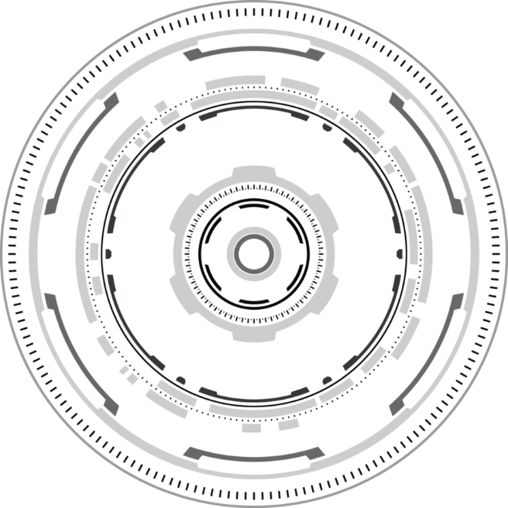
Автоматизация процесса управления в рамках реализации проекта «Электронный лицей»
Автор – Разуваев А.Г.
Инженер-программист МАОУ «УТЛ»

Slide 2
Вступление
Часто перед педагогами и администрацией лицея возникает проблемы:
быстрое и оперативное заполнение групп документов
пачек файлов с общим шаблоном

Slide 3
Проблема
Дублированный ввод данных
Потеря оперативности
Возможность ошибки
Учет информации на бумаге
Дублированная информация
Неэкономный расход бумажных ресурсов
Отсутствие автоматизации заполнения данных
Потеря оперативности
Ошибка человеческого фактора

Slide 4
Возможные решения проблем
ИКТ-отдел МАОУ «УТЛ» занимается работой с данными по следующим направлениям:
Информатизация ввода данных
Автоматизация обработки данных
Автоматизация заполнения данных

Slide 5
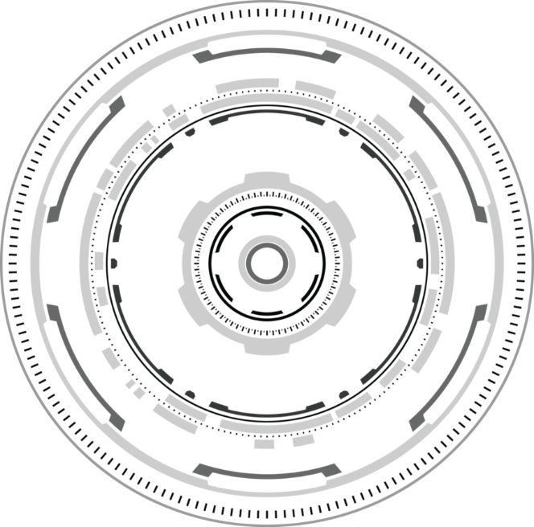
Вспомогательные решения на основе Excel
В работе ИКТ-отдела МАОУ «УТЛ» используется MS Office EXCEL по причинам:
Возможность передачи данных в среде приложений MS Office (Word, СУБД Access)
Возможность написания автоматизированных и /или программируемых файлов (за счет VBA)
Представления данных в табличных формах
Возможность оперативной обработки данных средствами Excel (формулы, надстройки, сводные таблицы)

Slide 6
Примеры использования расширенного функционала MS Office Excel
Файлы учета достижений учеников
Автозаполнение Word-файлов по определённым шаблонам
Информация об итогах педагогической деятельности МАОУ «УТЛ»

Slide 7
Автозаполнение Word-файлов
Причины:
Обработка и создание больших групп файлов Word с определённой структурой
Повышение оперативности сотрудника
Решение – надстройка FillDocument

Slide 8
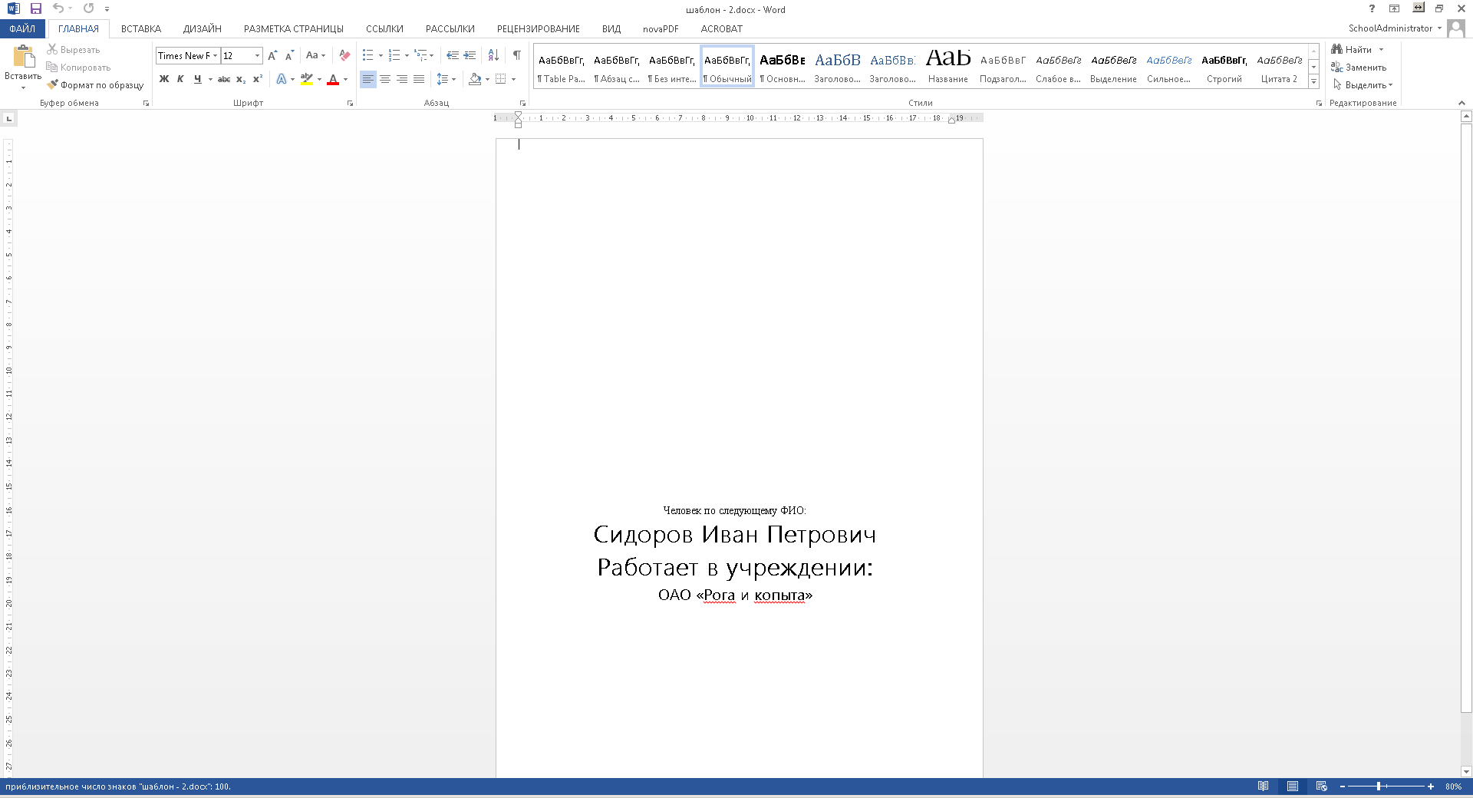
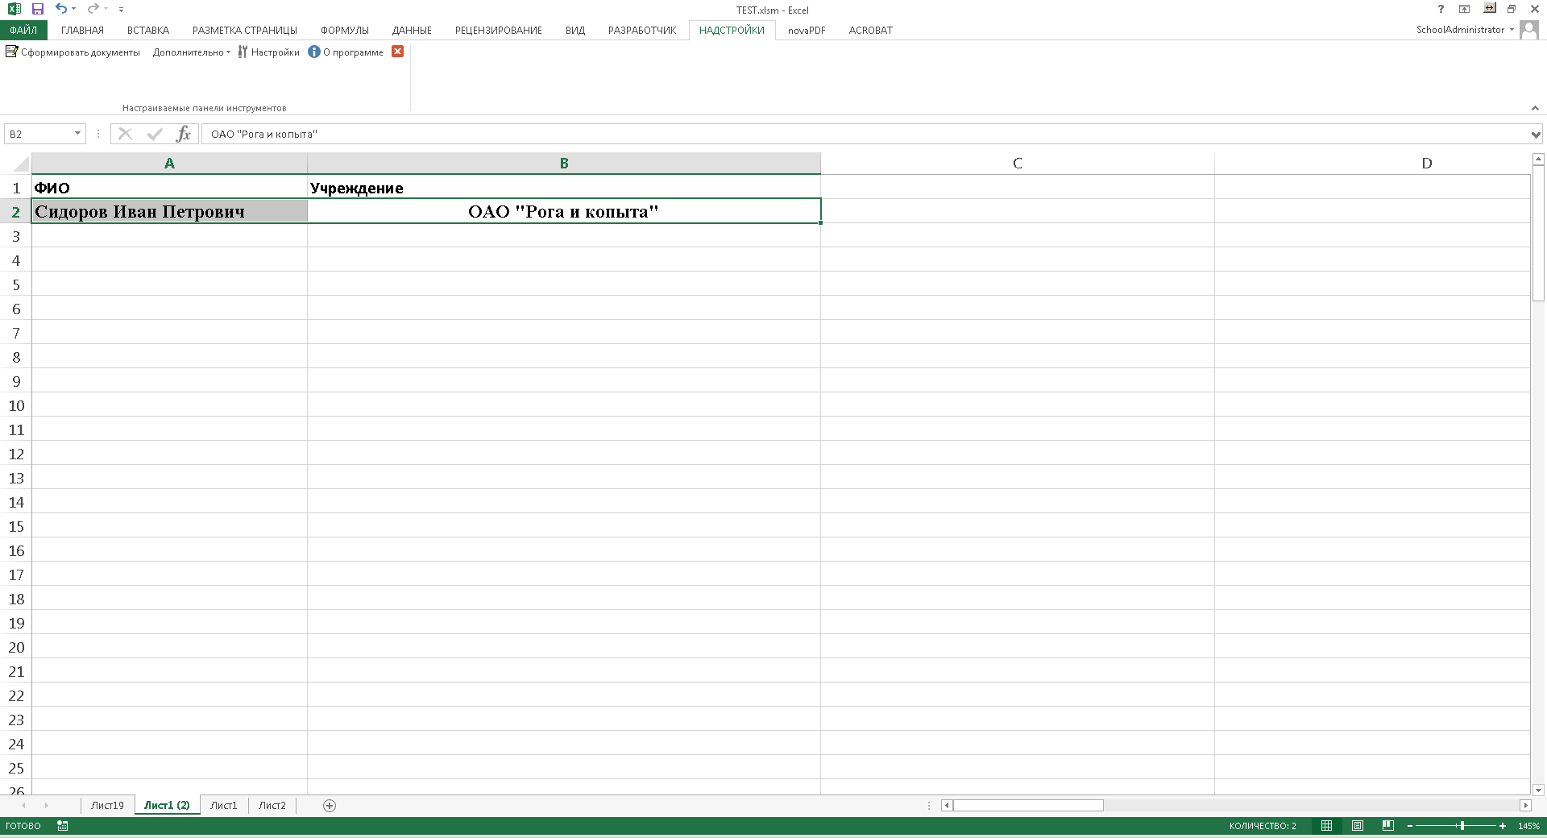
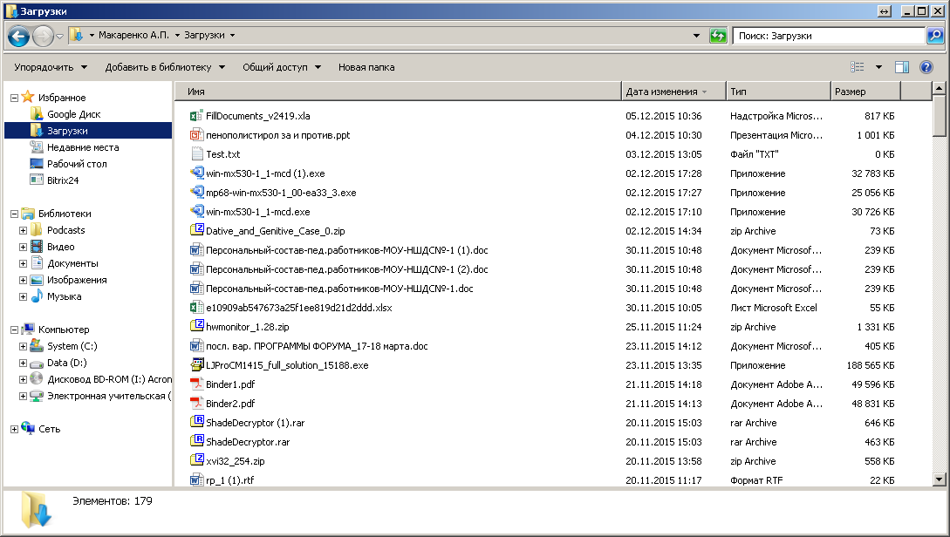
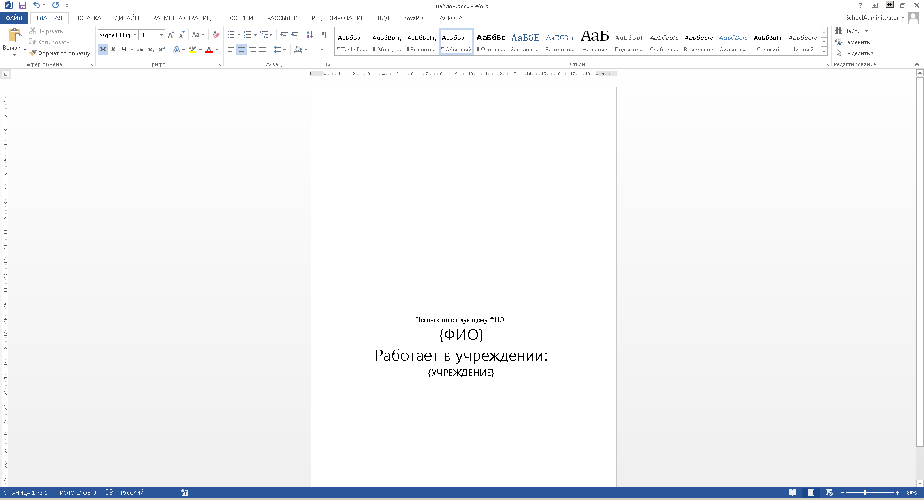
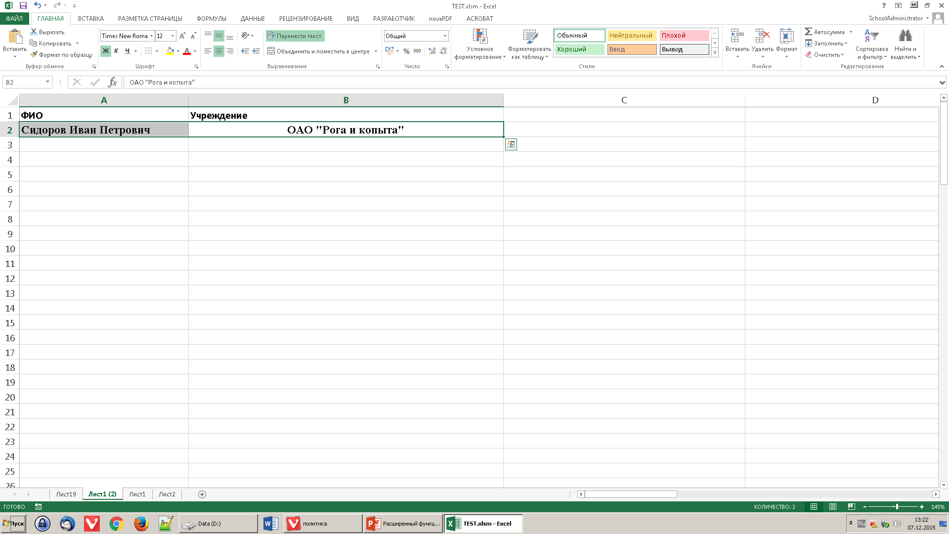
Пример работы надстройки FillDocument

Slide 9
Информационная обработка итогов педагогической деятельности
Представляет из себя комплекс Excel таблиц
1а. Итоги педагогической деятельности – предмет
1а. Итоги педагогической деятельности – физ-ра
1б. Итоги педагогической деятельности – учитель
1а. Итоги педагогической деятельности – учитель – физ-ра
2. Итоги педагогической деятельности – предметные таблицы
3. Итоги педагогической деятельности

Slide 10
Принцип работы комплекса файлов «Итоги педагогической деятельности»
Внесение данных в таблицы 1а (предмет) информации учителем-предметником по своим паралеллям
Копирование данных в таблицы 1б (учитель) информации из таблиц 1а (предмет)
Перенос данных в таблицы 2 (предметные таблицы) информации из таблиц 1а (предмет)
Перенос данных в таблицы 3 (итоги) информации из таблиц 2 (предметные таблицы).

Slide 11
Принцип работы комплекса файлов «Итоги педагогической деятельности»
Работа с формулами в итоговых сводных таблицах
Автоматизация расчетов данных
Исключение излишних повторов
VBA-программирование (общие итоги)
Макросы ответственные за создание листов с данными :
По параллелям
По учебных годам
Расчетам итогов педагогической деятельности

Slide 12
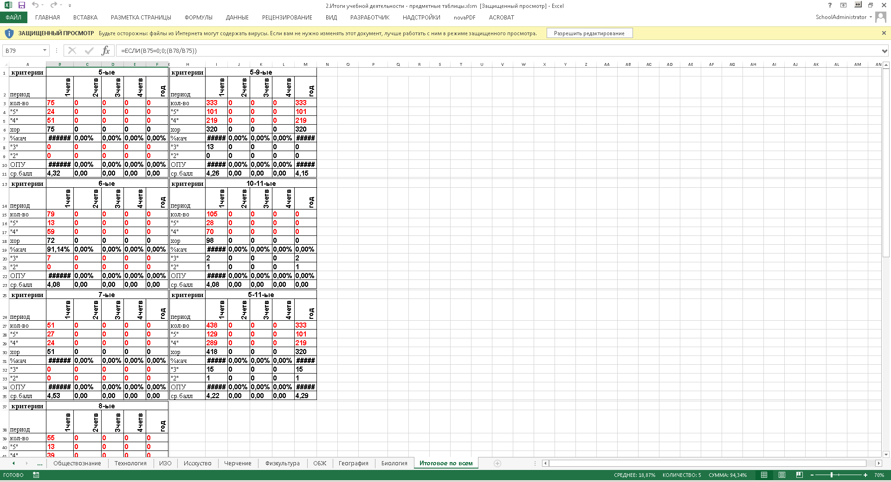
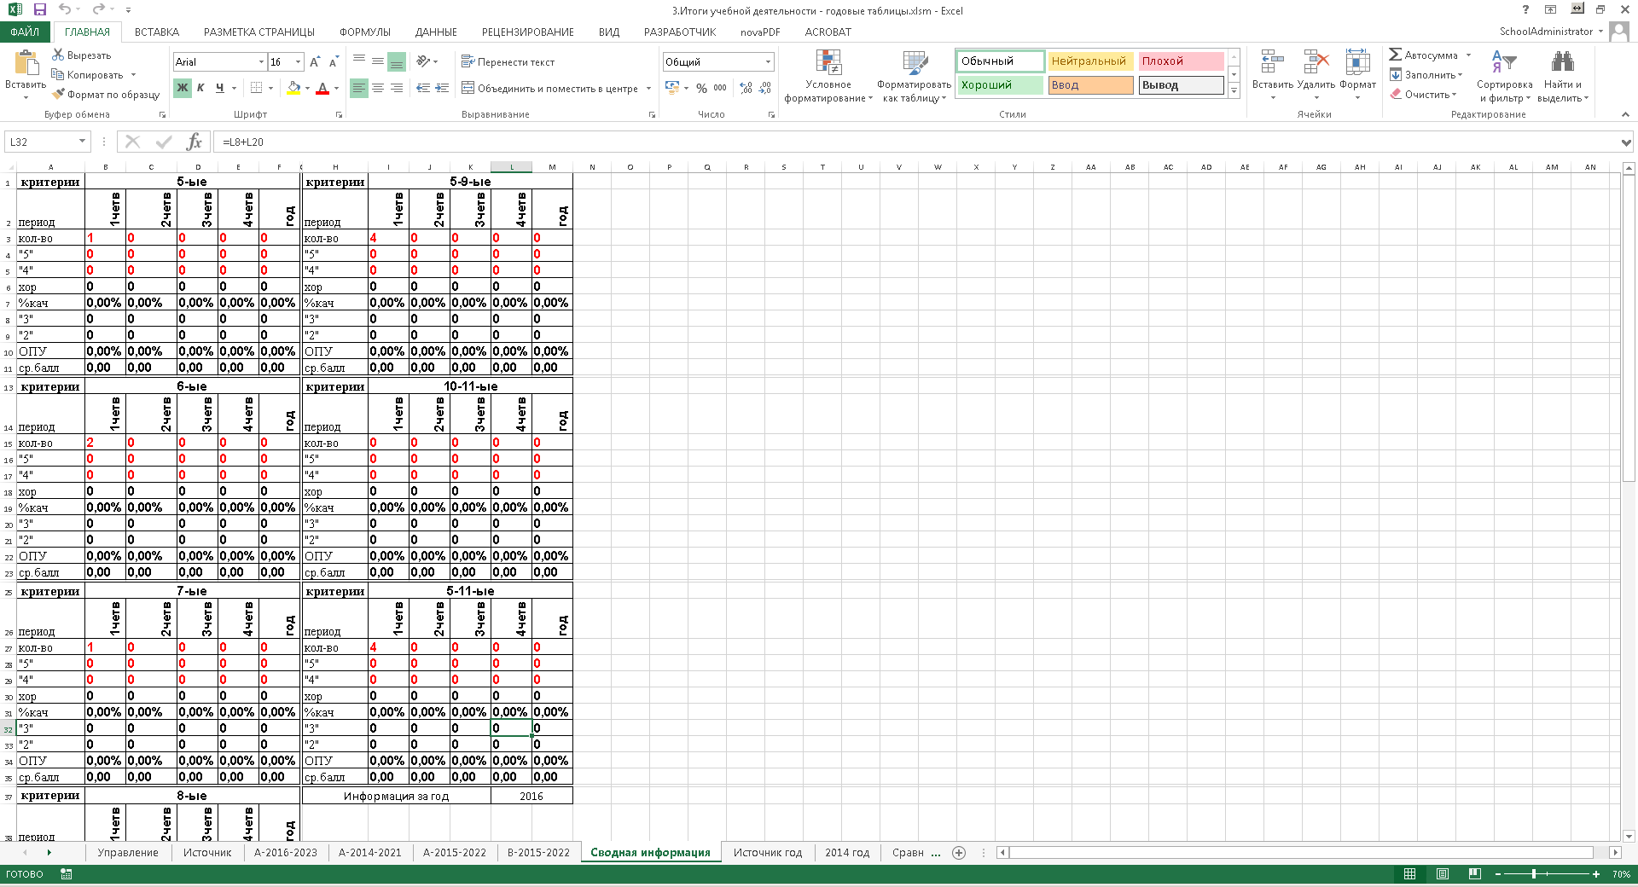
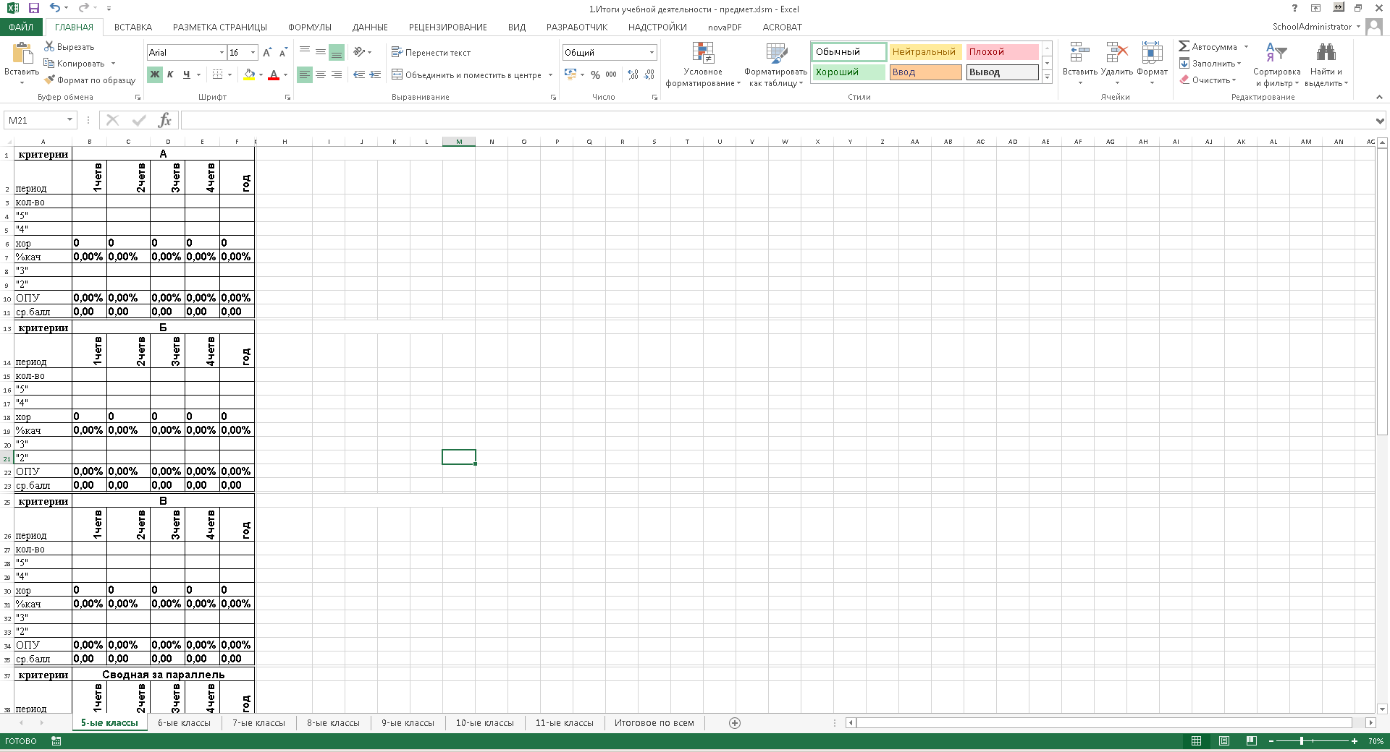
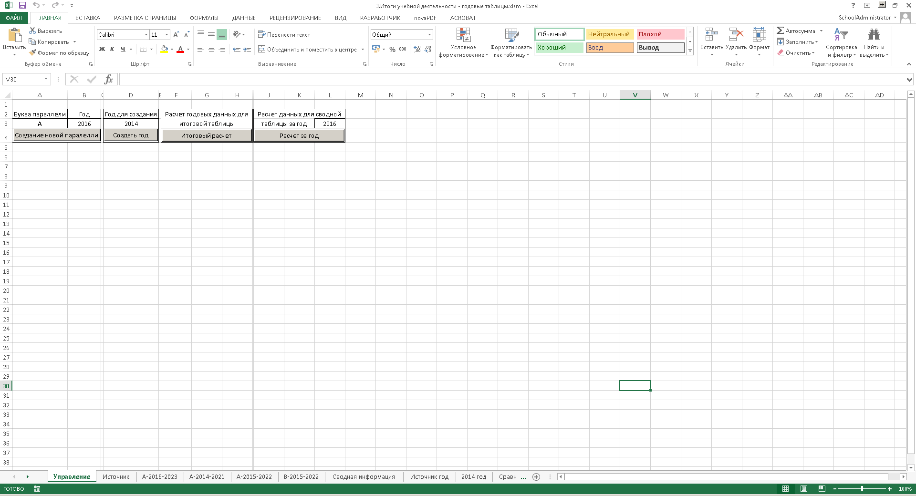
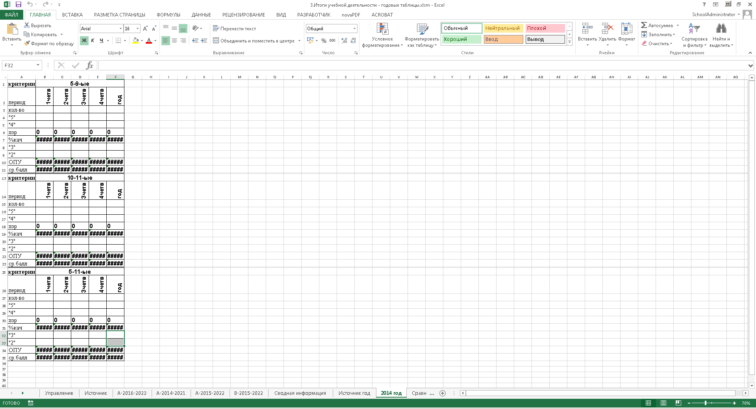
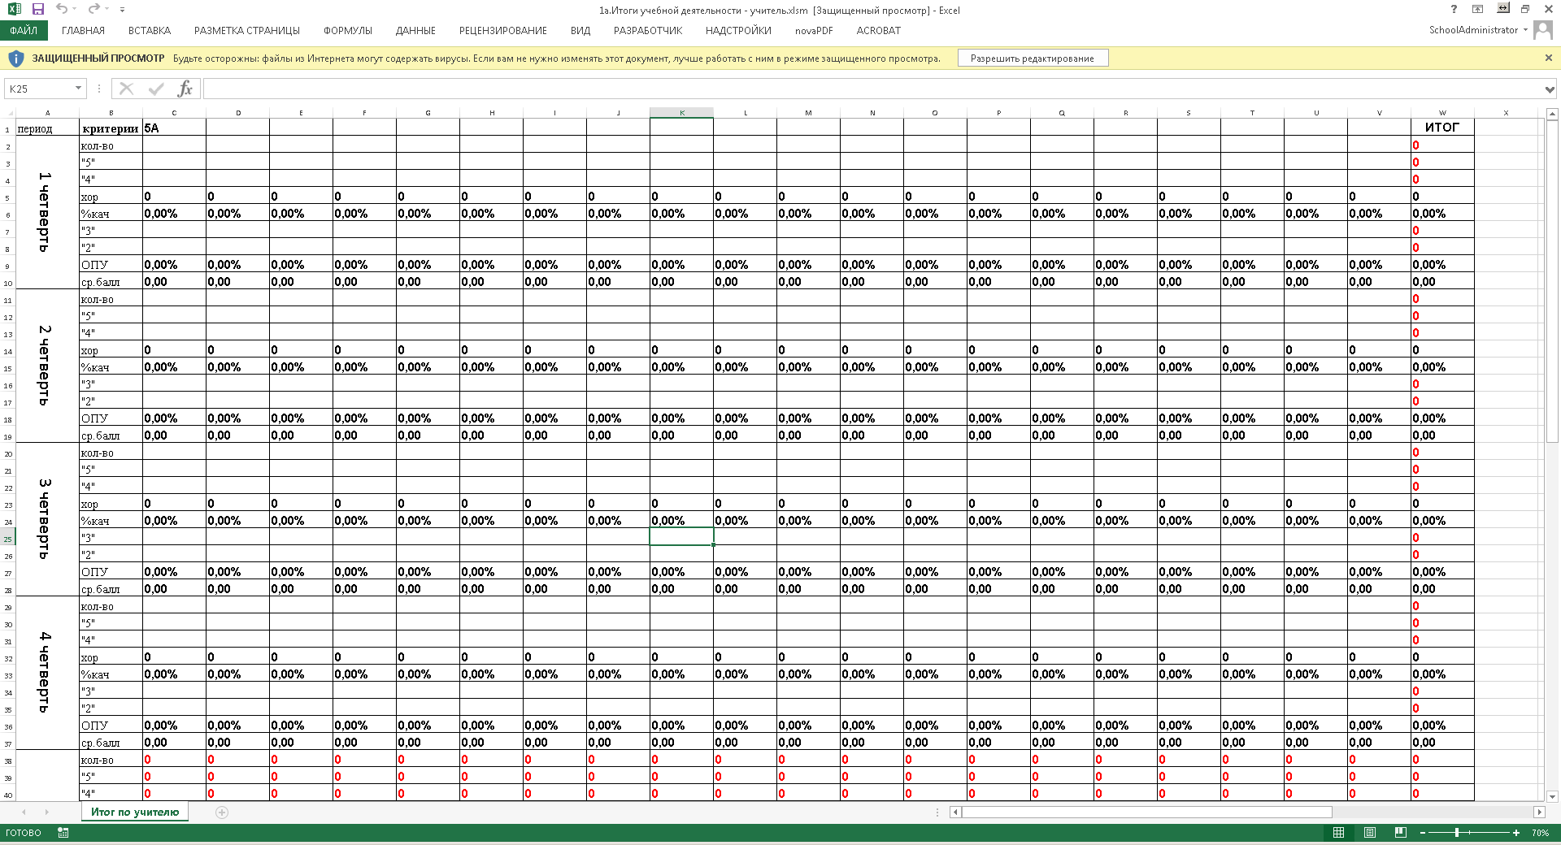
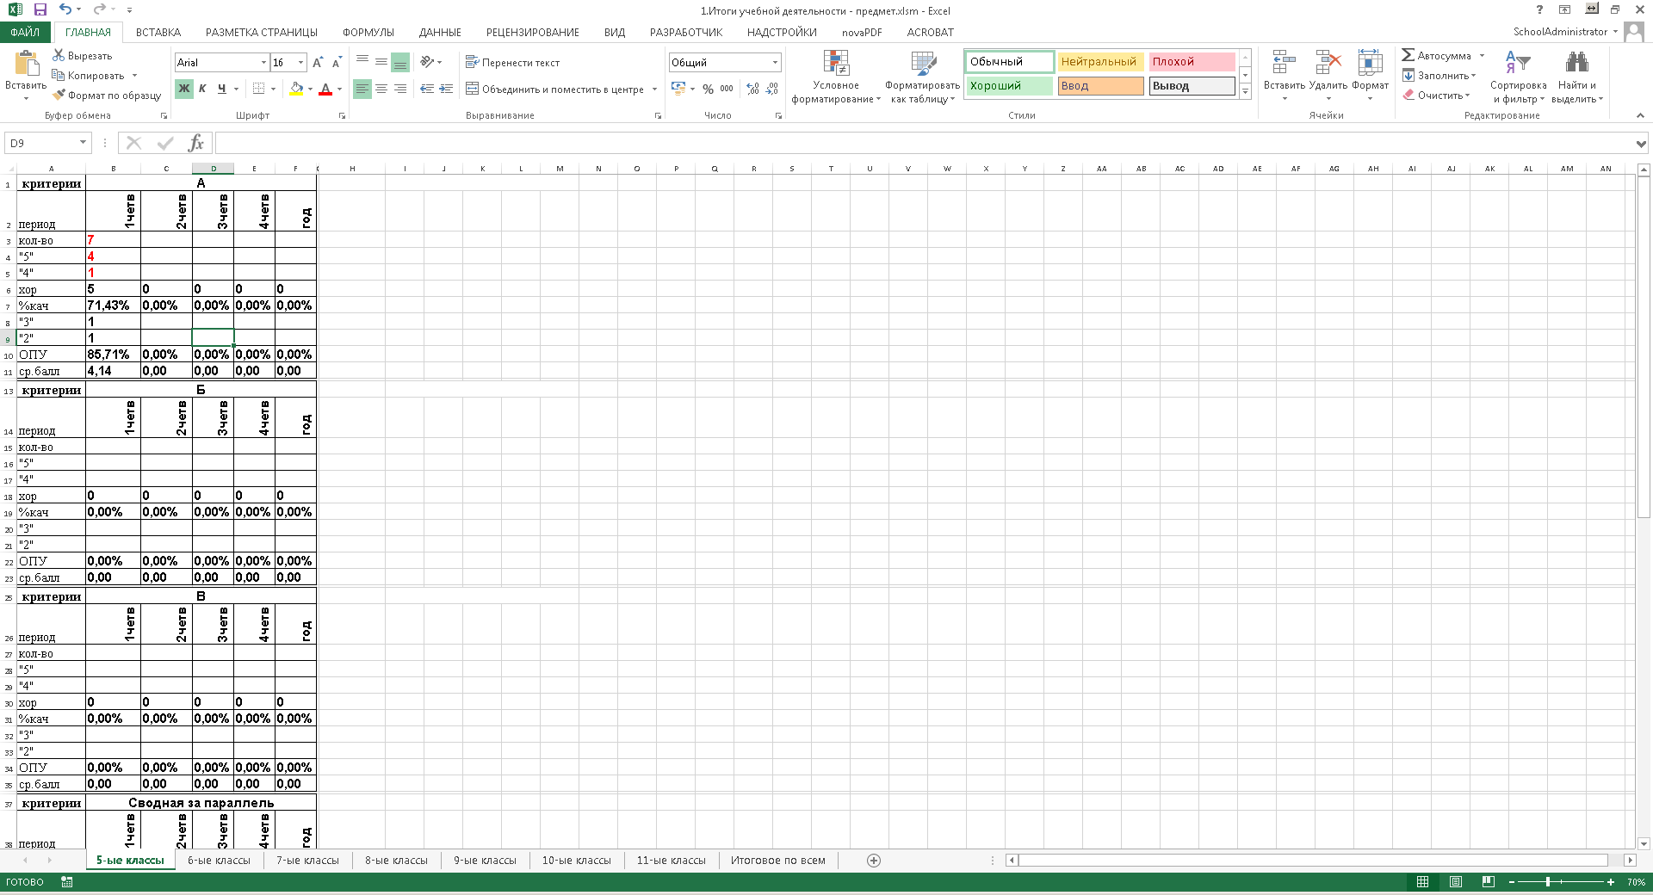
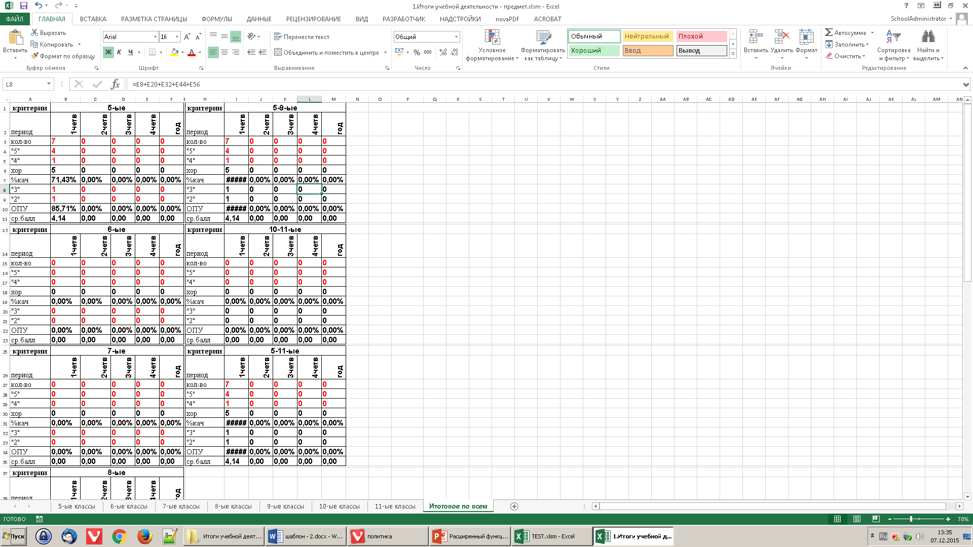
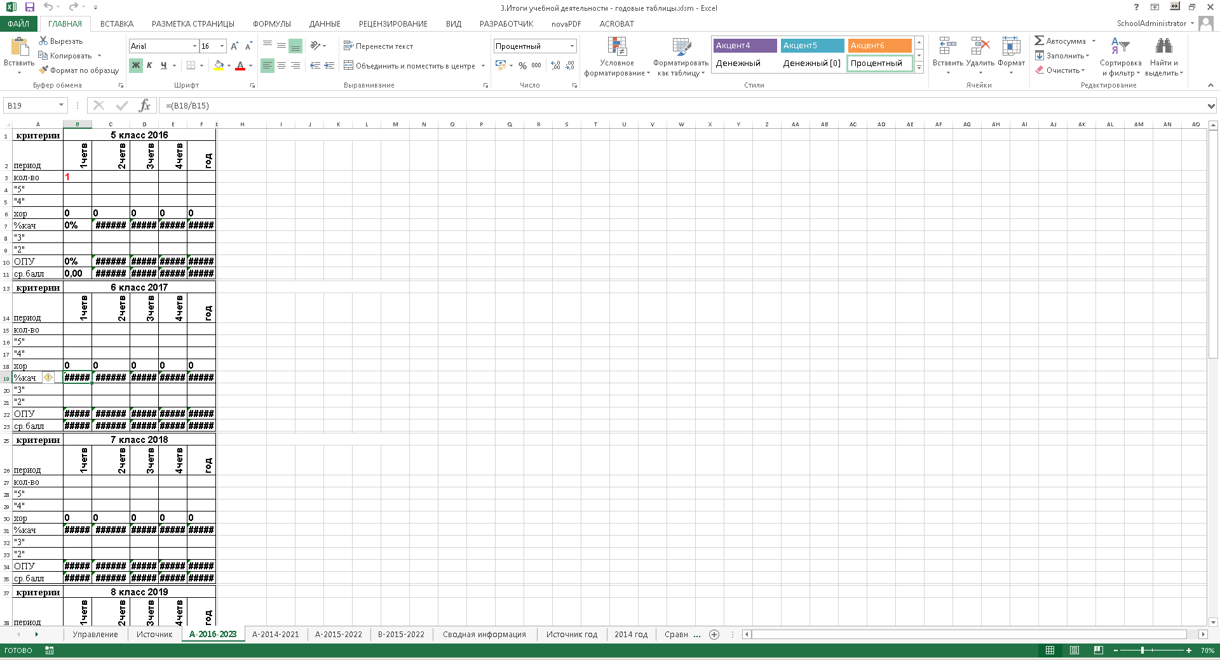
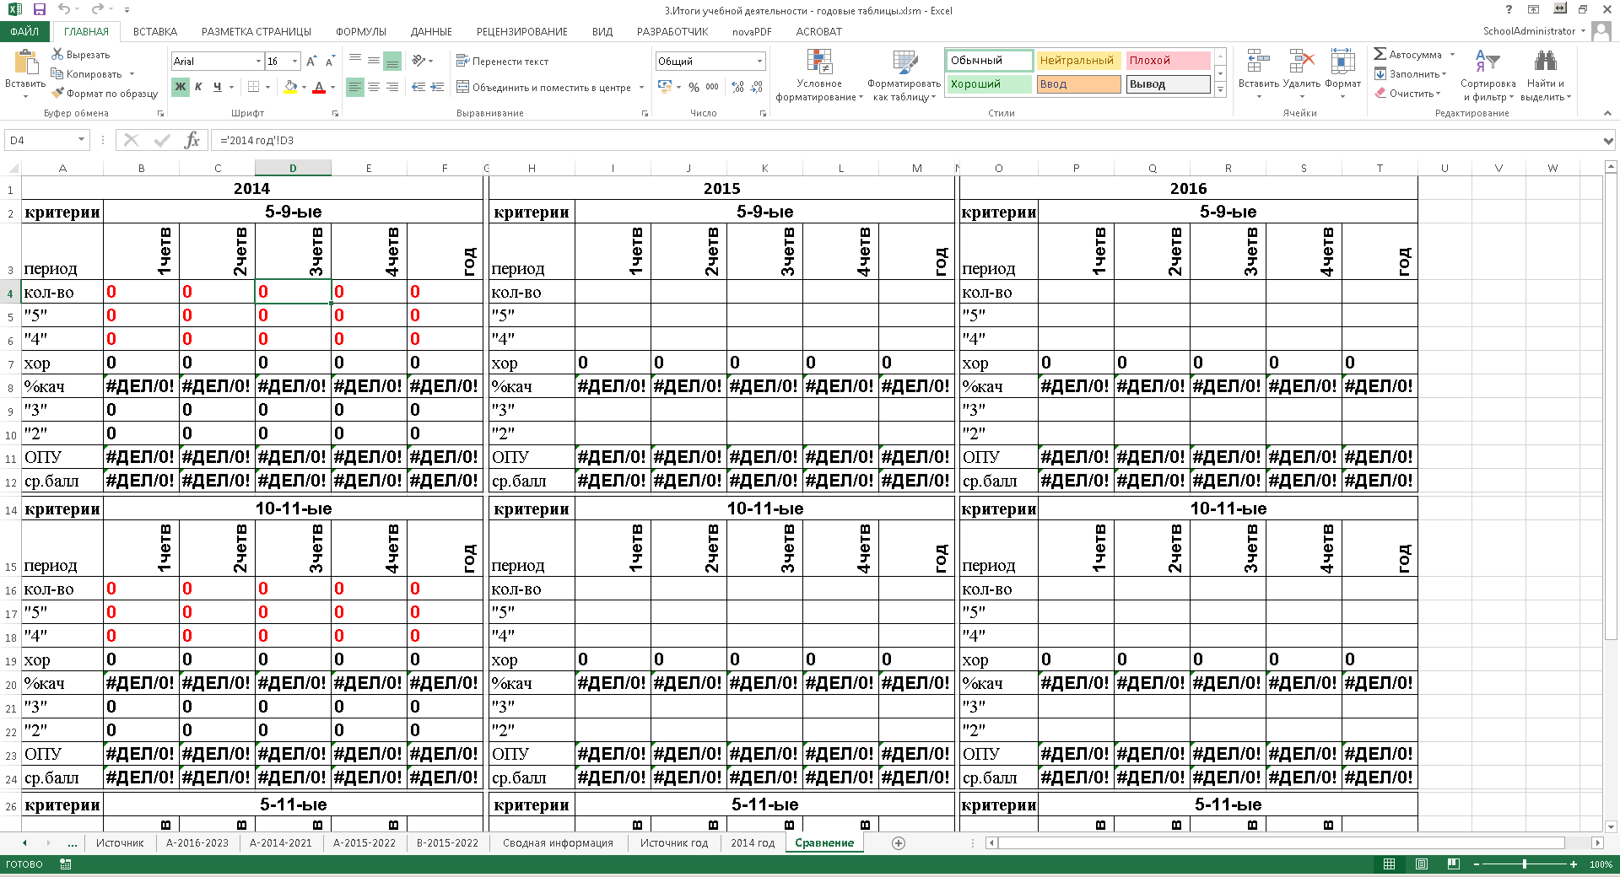
Пример работы комплекса файлов «Итоги педагогической деятельности»

Slide 13
Дальнейшее развитие
Комплекс можно развить дальше, повысив общую автоматизированность
Автоматизация переноса данных
Работа с данными на основе ГИСЕО
Результат развития:
Снижение вероятности ошибки при копирование
Дальнейшее повышение производительности отвественных сотрудников

Slide 14
Благодарю за внимание

